Slide 1
Desplazamiento forzado, cambio antrópico y deforestación
Alejandro Feged, Andrés Sampayo, Andrés Peña, Guibor Camargo, Fernando Carriazo

Slide 2
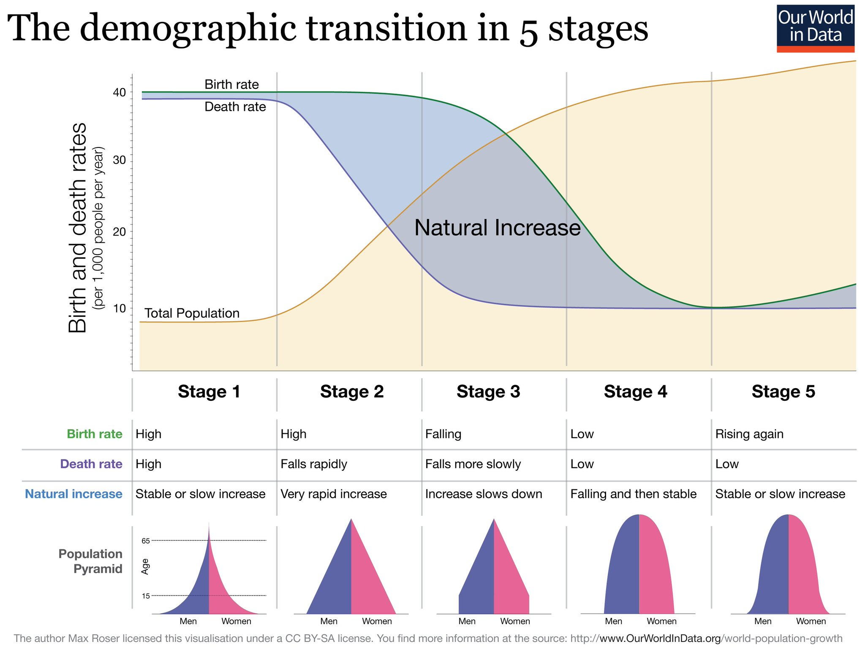

Slide 3
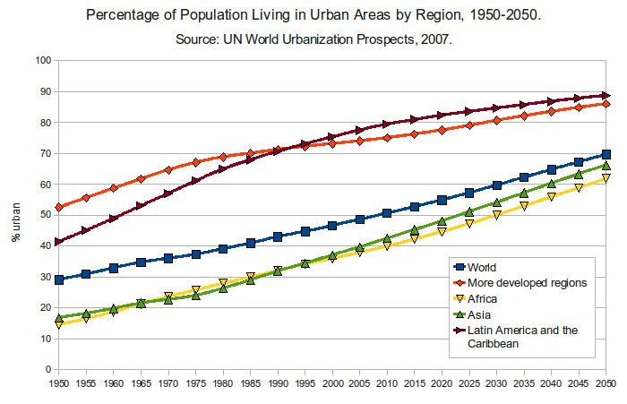

Slide 5
¿Cómo se relacionan las dinámicas demográficas, la urbanización de la población y el crecimiento de la mancha urbana en Colombia?

Slide 6
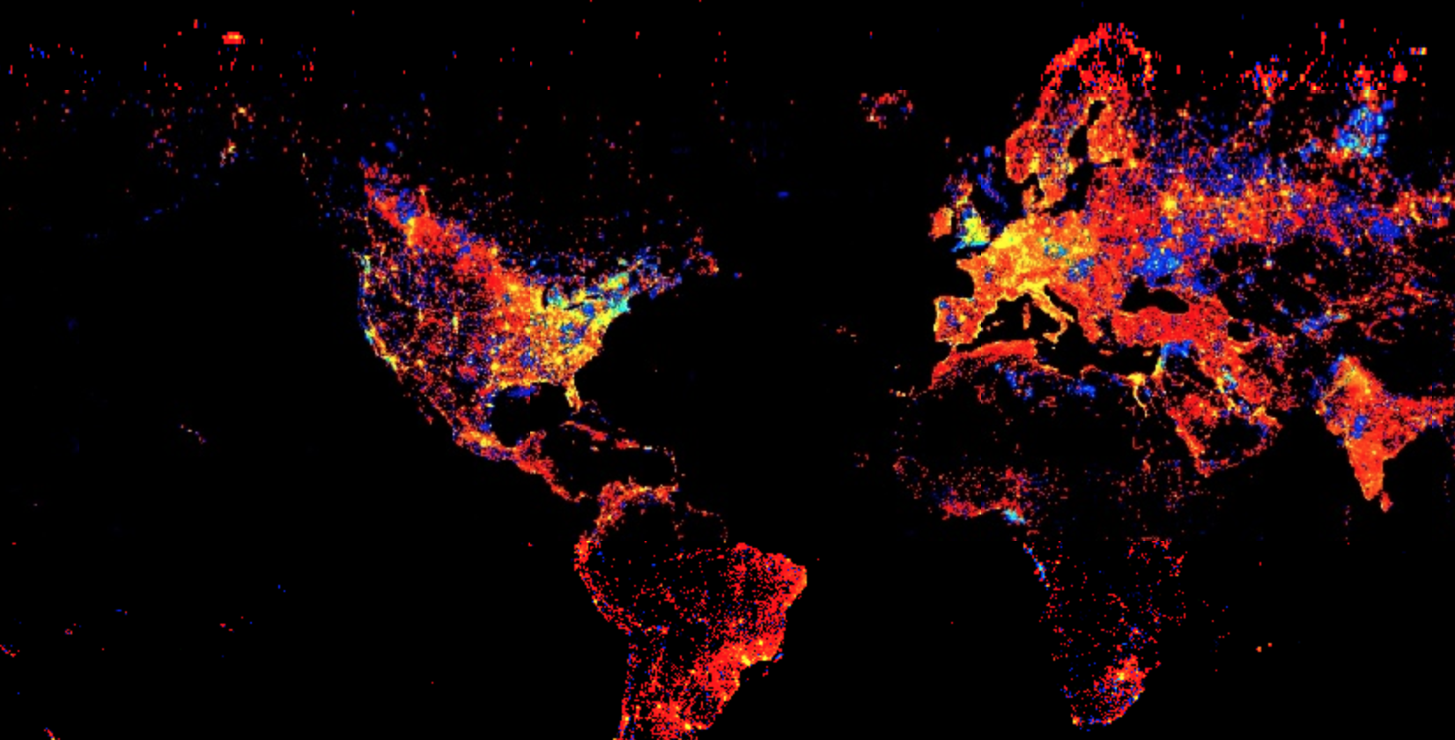

Slide 7
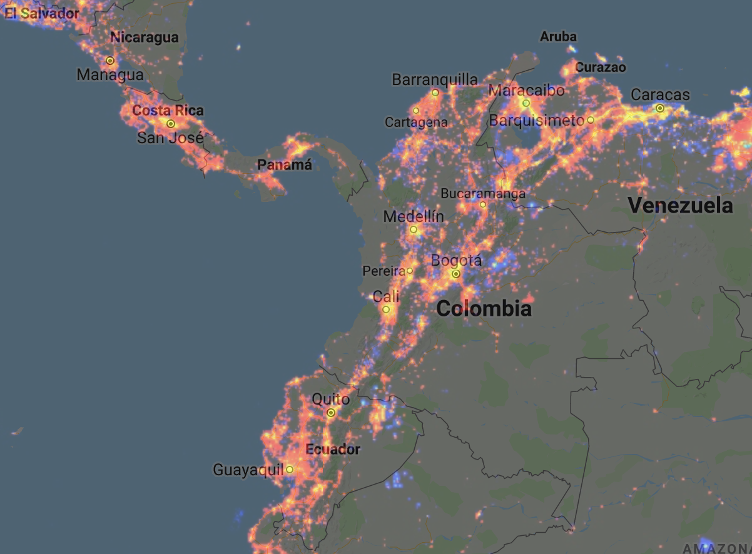

Slide 8
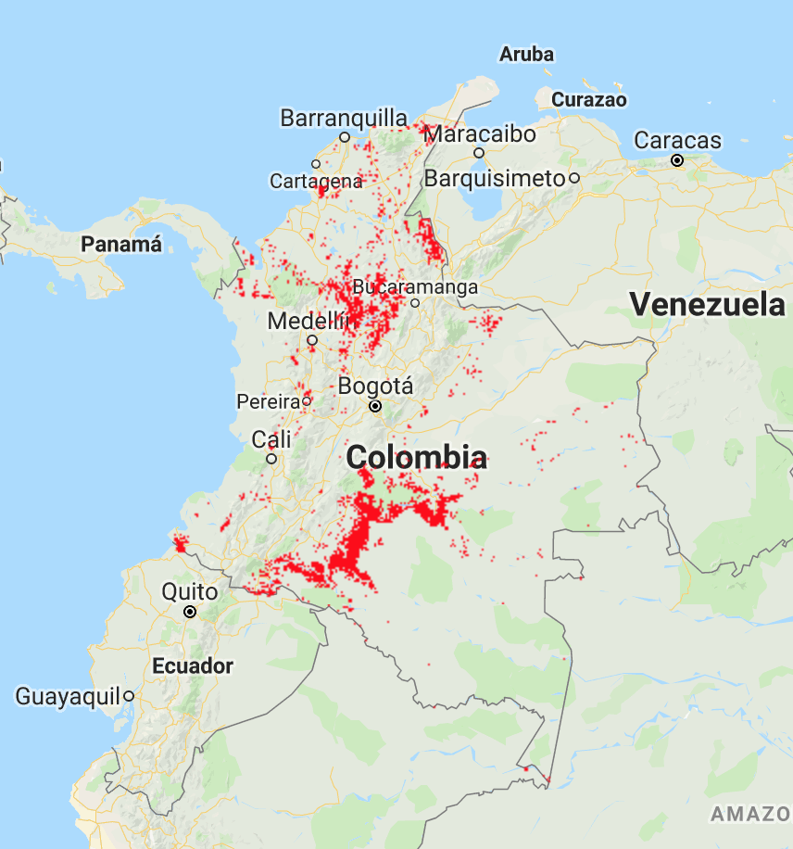

Slide 9
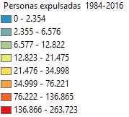
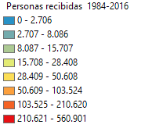
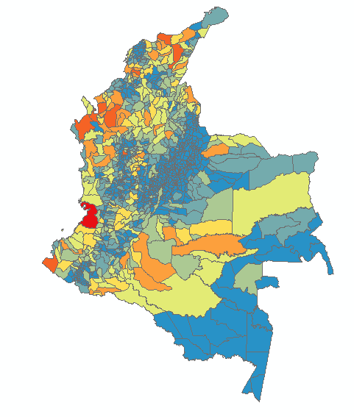
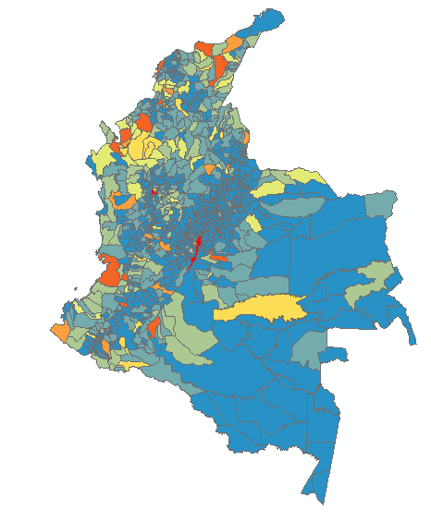
Desplazados expulsados
Desplazados recibidos

Slide 10
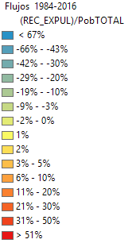
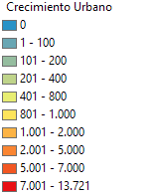
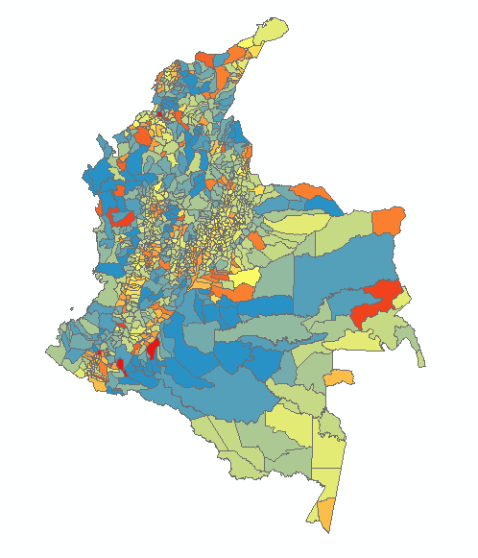
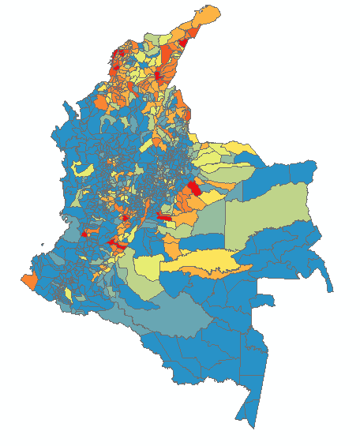
Flujos poblacionales
Expansión Urbana

Slide 11
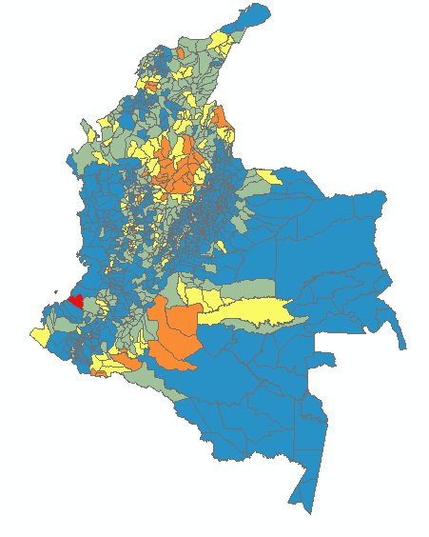
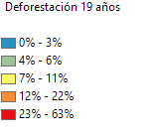
Deforestación

Slide 12
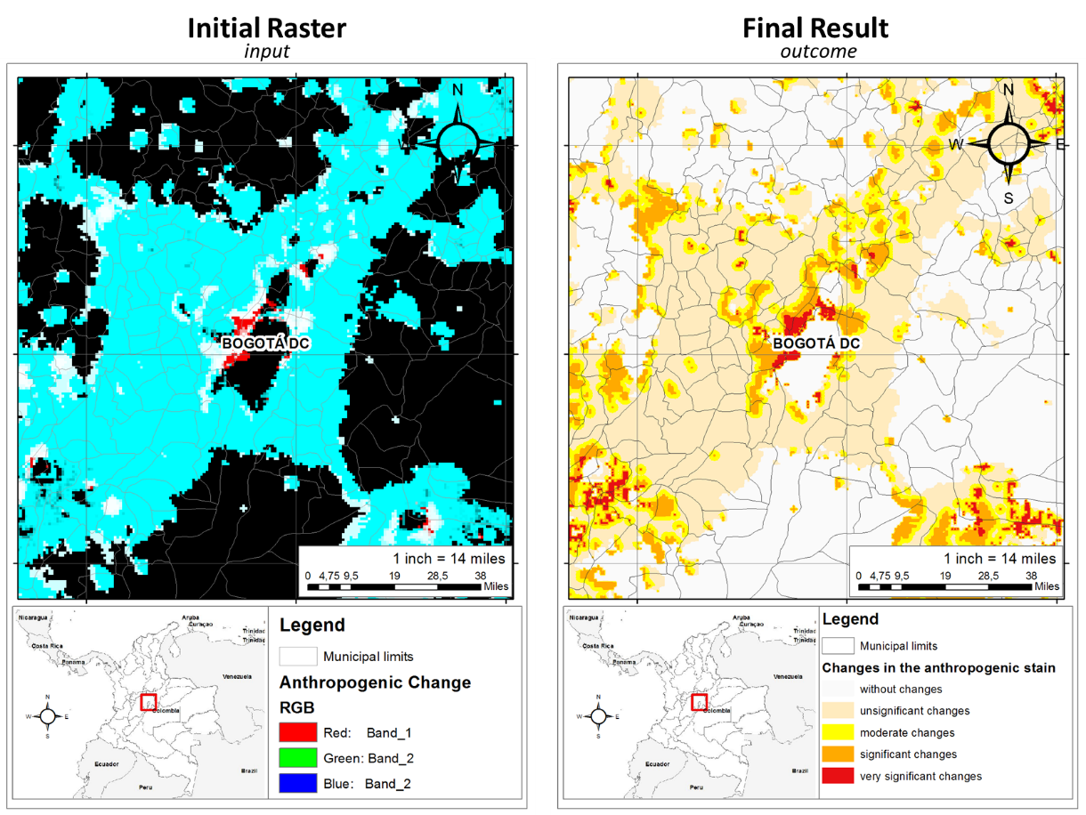
Resultados iniciales
OLS sobre la dependiente “HA_muy_significativos”
Recordatorio:
El cambio antropogénico en el territorio fue identificado y dividido en una escala Likert, en los siguientes rangos.
Áreas sin cambios (cambio nulo)
Áreas con cambios poco significativos
Áreas con cambios moderados
Áreas con cambios significativos
Y_{(dependiente)}
Ha
Áreas con cambios muy significativos
¿Cuál es la relación entre el desplazamiento forzado y el crecimiento de las periferias urbanas a lo largo del país?
*¿Cómo estos procesos señalados y sus posibles relaciones impactan los procesos de deforestación?

Slide 13
Resultados iniciales
OLS sobre la dependiente “HA_muy_significativos”
Variables independientes iniciales:
β₁
β₂
β₄
β₃
β₅
Personas expulsadas
(1984 – 2016)
Personas recibidas
(1984 – 2016)
NBI Urbano
(2010)
NBI Rural
(2010)
Hectáreas Deforestadas
(2000 - 2017)
*β₁
*β₂
*β₅
β₁
β₂
β₁
Población Total
(2005)
Población Total
(2005)
Área total municipal (Ha)
VARIABLES CLAVE

Slide 14
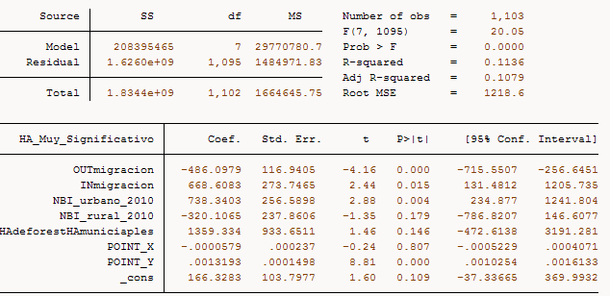
Resultados iniciales
OLS sobre la dependiente “HA_muy_significativos”
Modelos OLS corridos

Slide 15
Resultados iniciales
OLS sobre la dependiente “HA_muy_significativos”
RESULTADOS
Resultados de los modelos econométricos
Modelo x |  |  | R² | EXPUL_TOTA |  | RECIB_TOTA |  | OUTmigracion |  | INmigracion |  | Ha_Deforestadas20002017 |  | HAdeforestHAmuniciaples |  | NBI_urbano_2010 |  | NBI_rural_2010
 |  |  |  | Coef | P>|t| | Coef | P>|t| | Coef | P>|t| | Coef | P>|t| | Coef | P>|t| | Coef | P>|t| | Coef | P>|t| | Coef | P>|t|
Desplazamiento NO normalizado | Normal | Modelo 1 | 0,101 | -0,009 | 0,003 | 0,015 | 0,000 |  |  |  |  | 0,001 | 0,668 |  |  | 1.084,2 | 0,000 | -193,8 | 0,403
 |  | Modelo 2 | 0,1023 | -0,0094 | 0,0020 | 0,0152 | 0,0000 |  |  |  |  |  |  | 1164,5730 | 0,2130 | 1.055,8 | 0,0000 | -169,4 | 0,4650
 | x + y | Modelo 3 | 0,1739 | -0,0099 | 0,0010 | 0,0144 | 0,0000 |  |  |  |  | 0,0061 | 0,0530 |  |  | 678,4 | 0,0060 | -338,4 | 0,1380
 |  | Modelo 4 | 0,1722 | -0,0089 | 0,0020 | 0,0143 | 0,0000 |  |  |  |  |  |  | 1089,1140 | 0,2280 | 729,1 | 0,0030 | -322,0 | 0,1590
 | X + Y + X^2 + Y^2 + X*Y | Modelo 5 | 0,2330 | -0,0086 | 0,0030 | 0,0135 | 0,0000 |  |  |  |  | 0,0015 | 0,6370 |  |  | 435,0 | 0,0720 | -590,3 | 0,0120
 |  | Modelo 6 | 0,2334 | -0,0087 | 0,0020 | 0,0135 | 0,0000 |  |  |  |  |  |  | 780,8369 | 0,3710 | 434,1 | 0,0710 | -577,9 | 0,0140
Desplazamiento normalizado | Normal | Modelo 7 | 0,0393 |  |  |  |  | -608,4 | 0,0000 | 1.006,7 | 0,000 | 0,0032 | 0,3150 |  |  | 1.140,8 | 0,0000 | -225,6 | 0,3480
 |  | Modelo 8 | 0,0404 |  |  |  |  | -603,8 | 0,0000 | 955,4 | 0,001 |  |  | 1470,3940 | 0,1280 | 1.118,6 | 0,0000 | -184,9 | 0,4420
 | x + y | Modelo 9 | 0,1168 |  |  |  |  | -505,9 | 0,0000 | 693,9 | 0,011 | 0,0077 | 0,0140 |  |  | 672,6 | 0,0090 | -350,7 | 0,1400
 |  | Modelo 10 | 0,1136 |  |  |  |  | -486,1 | 0,0000 | 668,6 | 0,015 |  |  | 1359,3340 | 0,1460 | 738,3 | 0,0040 | -320,1 | 0,1790
 | X + Y + X^2 + Y^2 + X*Y | Modelo 11 | 0,1794 |  |  |  |  | -426,9 | 0,0000 | 642,7 | 0,017 | 0,0026 | 0,3960 |  |  | 387,0 | 0,1250 | -604,1 | 0,0140
 |  | Modelo 12 | 0,1797 |  |  |  |  | -426,3 | 0,0000 | 627,7 | 0,020 |  |  | 948,6191 | 0,2940 | 395,8 | 0,1150 | -581,8 | 0,0180

Slide 16
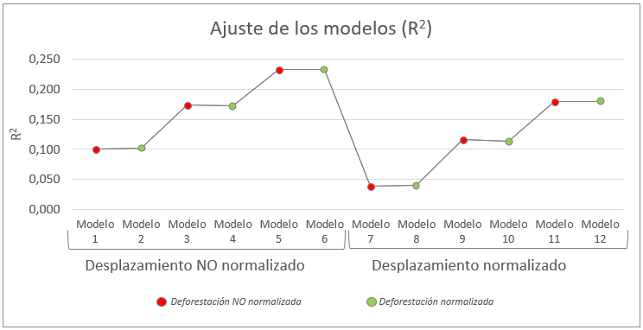
Resultados iniciales
OLS sobre la dependiente “HA_muy_significativos”
Ajuste de los modelos (R²)
Los modelos se diferencian en que algunos tienen en cuentas variables espaciales que otros no.
En resumen, el R2 de cada modelo, nos dice que tan bueno es el modelo para explicar la relación entre las variables.
  Los modelos 1-2-7-6 = No tiene en cuenta ninguna variable espacial
  Los modelos 3-4-9-10 = Tiene en cuenta la localización de las observaciones en el espacio
  Los modelos 5-6-11-12 = Tienen en cuenta la ubicación de las observaciones con respecto a las otras.

Slide 17
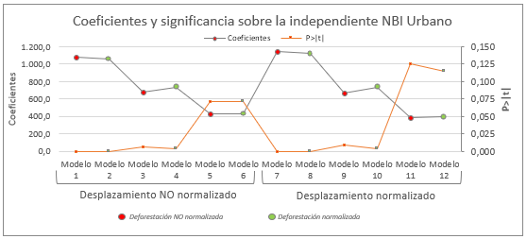
Resultados iniciales
OLS sobre la dependiente “HA_muy_significativos”
Relación de la pobreza urbana con la expansión de las ciudades
De acuerdo con nuestro modelo de regresión, la pobreza urbana esta directamente relacionada con la expansión de las ciudades. Esto puede significar que la riqueza en las ciudades tiende a generar patrones de concentración y densificación contractiva, mientras que la pobreza impulsa la expansión de las periferias urbanas.

Slide 18
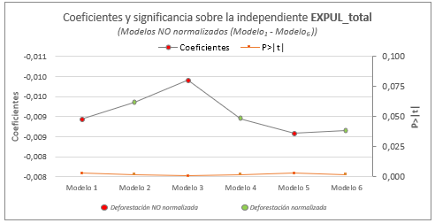
Resultados iniciales
OLS sobre la dependiente “HA_muy_significativos”
Relación de la expulsión neta de desplazados con la expansión de las ciudades

Slide 19
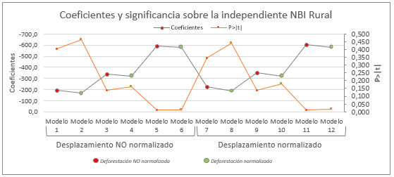
Resultados iniciales
OLS sobre la dependiente “HA_muy_significativos”
Relación de la pobreza rural con la expansión de las ciudades

Slide 20
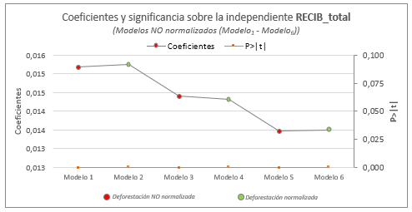
Resultados iniciales
OLS sobre la dependiente “HA_muy_significativos”
Relación de la recepción neta de desplazados con la expansión de las ciudades

Slide 21
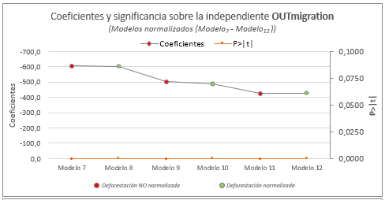
Resultados iniciales
OLS sobre la dependiente “HA_muy_significativos”
Relación de la expulsión normalizada de desplazados con la expansión de las ciudades

Slide 22
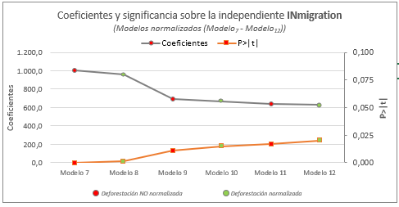
Resultados iniciales
OLS sobre la dependiente “HA_muy_significativos”
Relación de la recepción normalizada de desplazados con la expansión de las ciudades

Slide 23
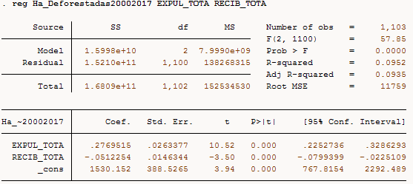
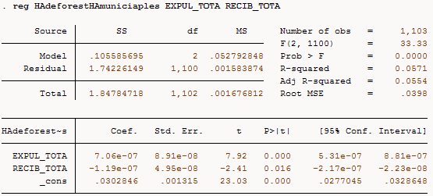
BONUS
Deforestación sobre las independientes de violencia
DEZPLAZAMIENTO NETO
Deforestación NETA
Deforestación NORMALIZADA

Slide 24
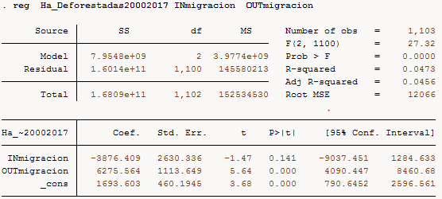
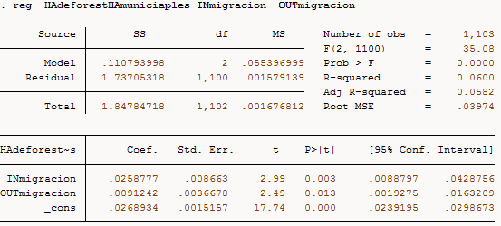
BONUS
Deforestación sobre las independientes de violencia
DEZPLAZAMIENTO NORMALIZADO
Deforestación NETA
Deforestación NORMALIZADA

Slide 25
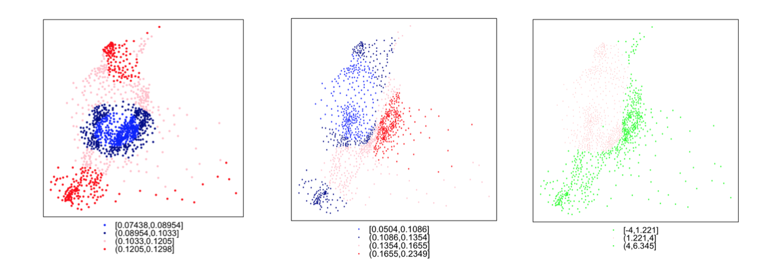

Slide 26
Conclusiones
1 habitante expulsado está asociado a deforestación y disminuye la presión del cambio antrópico
1 habitante recibido aumenta la presión de cambio antrópico, y está asociado a menos deforestación
La persión por cambio antrópica es más grande donde es recibido el habitante
La presión por cambio antrópico por migración es heterogénea en el territorio (no es igual en cada región).

Slide 27



BONUS
Deforestación sobre las independientes de violencia
Futuro de las ciudades
Post-conflicto y sostenibilidad
Cuál el nuevo rol del estado?

